Slide 2
Contexte
46 % des apprentis consomment un produit du tabac et/ou de la nicotine, contre 29 % des élèves du secondaire¹
Le passage de la scolarité obligatoire à l'apprentissage professionnel est une phase critique de la vie – de nouvelles exigences élevées sont imposées
Ceux qui ne fument pas à 20 ans ont de grandes chances de ne plus jamais commencer
→ cap zéro : un projet qui motive les jeunes à mener une vie sans nicotine pendant leur apprentissage
¹Ligue pulmonaire d'Argovie, Ligue pulmonaire de Saint-Gall-Appenzell, Institut bernois de médecine générale (2021). Consommation de tabac, de nicotine et de cannabis chez les élèves en Suisse.

Slide 3
Mise en œuvre
L'entreprise s'inscrit sur www.cap zéro.ch.
L'entreprise inscrit les apprentis non-fumeurs sur le compte utilisateur.
  À l'automne, les apprentis reçoivent un lien pour participer au quiz cap zéro, qui comprend un tirage au sort.
  En janvier, les apprentis reçoivent un cadeau de la part de l'équipe cap zéro.
  À la fin de l'année d'apprentissage ou selon accord, l'entreprise remet aux apprentis la récompense convenue (min. 100 CHF ou 2 jours de vacances supplémentaires par an).
À la fin de l'apprentissage (ou en cas de consommation de nicotine), l'entreprise désinscrit l'apprenti·e.

Slide 4
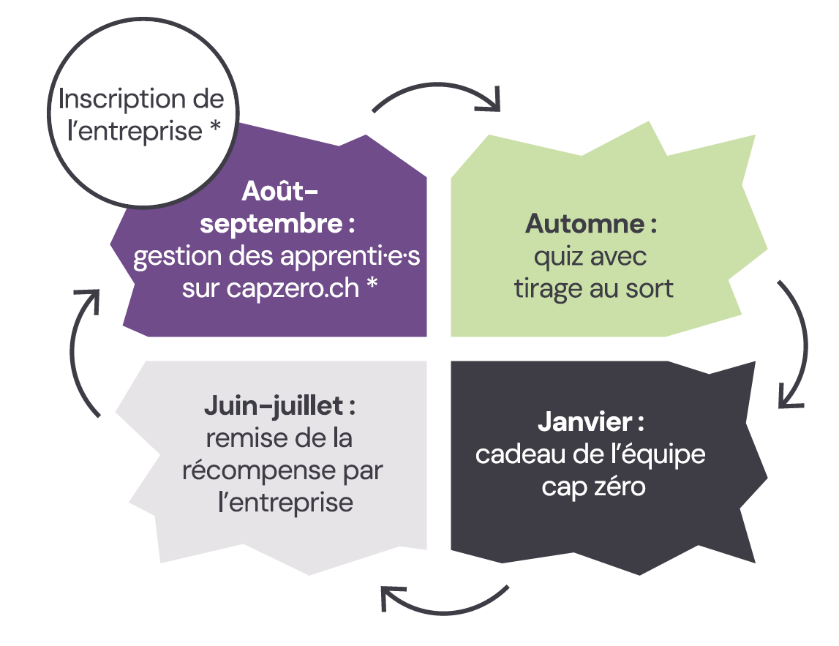
Mise en œuvre
* L’inscription de l’entreprise et de ses apprenti·e·s est possible en tout temps.

Slide 5
Convention
L'apprenti-e s'engage à ne consommer aucun produit du tabac ni aucune nicotine pendant son apprentissage, que ce soit au travail, à l'école ou pendant son temps libre. Cela inclut :
  les cigarettes traditionnelles ou roulées
  Les cigarettes électroniques / vapoteuses
  Les dispositifs de chauffage du tabac (par ex. IQOS)
  Narguilé (p. ex. chicha)
  Tabac à priser et à mâcher (par ex. snus, sachets de nicotine)
  Tabac à priser
En cas de non-respect des conditions du contrat, l'apprenti-e en informe le service de formation professionnelle. L'apprenti-e est désinscrit-e du projet. La récompense n'est pas versée.

Slide 6

Offres supplémentaires
Newsletter (4 fois par an)
Atelier sur les addictions
Label «cap zéro» : On est de la partie !
Quiz «cap zéro»
Autres offres cantonales

